Slide 1


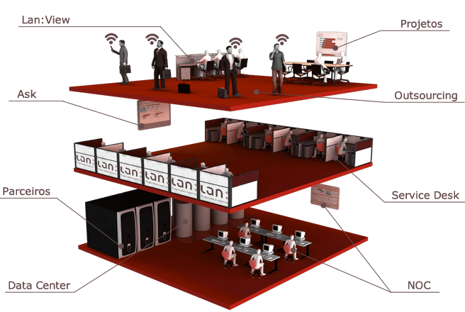


Slide 2


Slide 3
TERMO DE ABERTURA DO PROJETO
Documento dividido por tópicos que define todos os pontos em relação a re-estruturação de uma rede existente ou a criação de uma nova estrutura. Deve
ser assinado pelo cliente e pelo gerente do projeto.

Slide 4
OITO PONTOS Á SE LEVAR EM
CONSIDERAÇÃO EM UM TERMO
DE ABERTURA DE PROJETO

Slide 5
1 – Capacidade

Slide 6
2 – Disponibilidade

Slide 7
3 – Desempenho

Slide 8
4 – Gerenciabilidade

Slide 9
5 – Metodologia

Slide 10
6 – Documentação

Slide 11
7 – Valores

Slide 12
8 – Riscos

Slide 13
OBSERVAÇÃO
O Termo de abertura do projeto é criado após a definição das necessidades e soluções previstas e determina através de seus tópicos pontos importantes na criação ou reestruturação de uma nova rede. Ele não substitui o em nenhuma hipótese o Contrato de Prestação de serviço, onde alguns tópicos como cronograma, garantias, penalidades, regras e responsabilidades são determinados. Solicite sempre o auxilio de um profissional capacitado para a confecção do mesmo.

